Slide 1
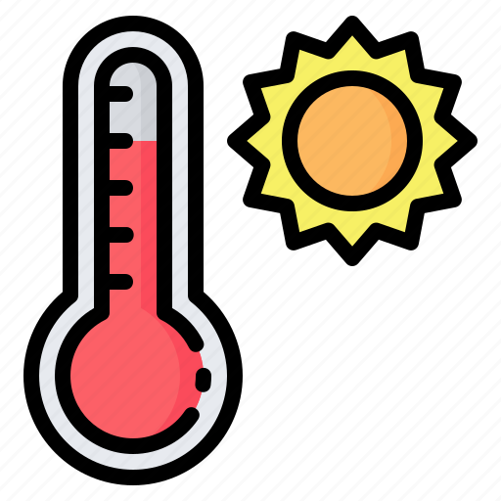
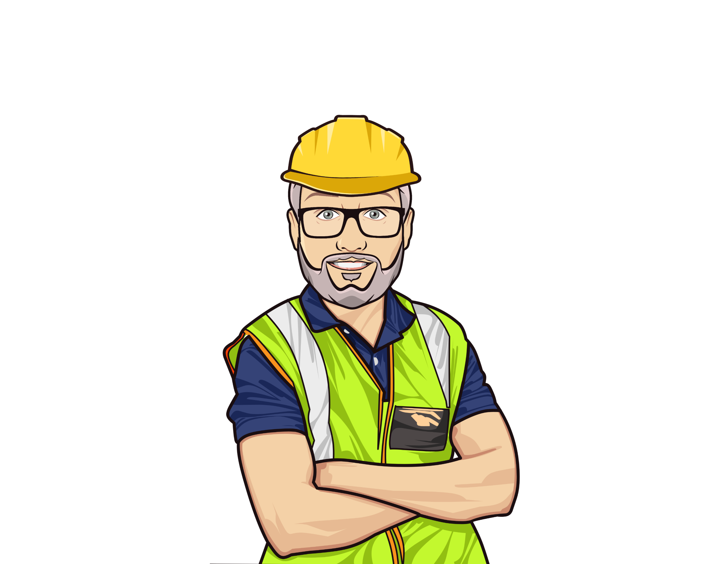
La radiazione solare ultravioletta
rischio per i lavoratori all’aperto

Slide 2
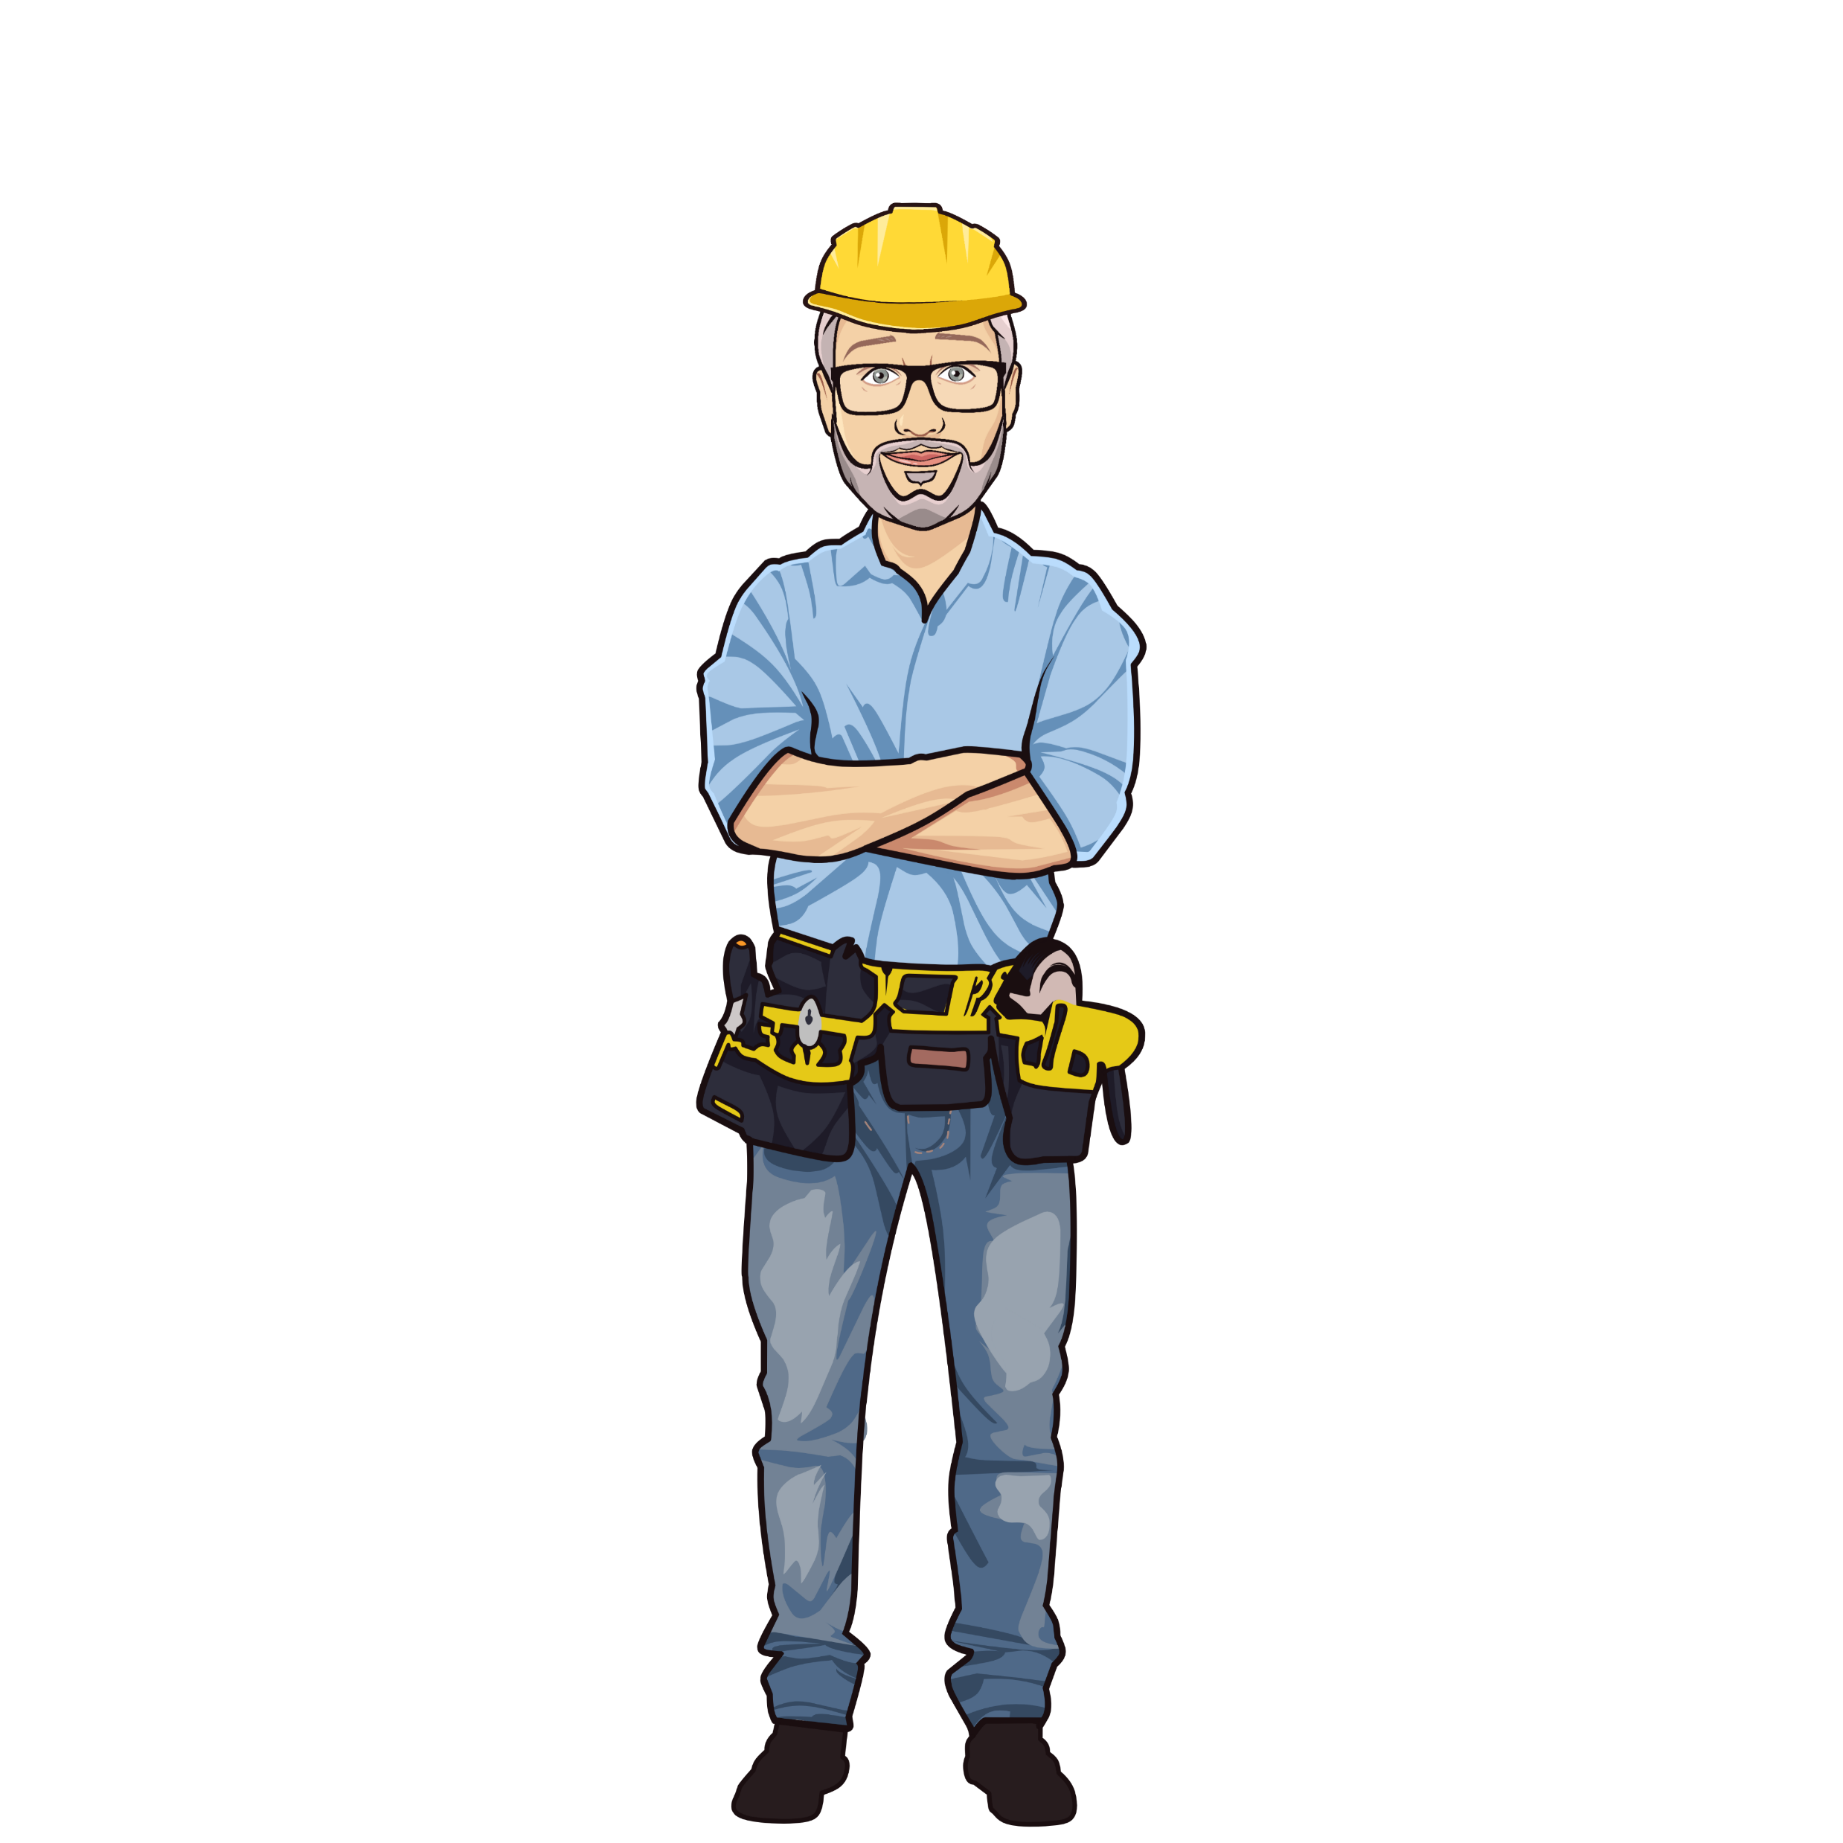

I raggi solari devono essere considerati a tutti gli effetti un rischio di natura professionale per tutti i lavoratori che lavorano all’aperto.
La permanenza al sole per un periodo più o meno prolungato, specie se la pelle non è abbronzata, può provocare la comparsa dell’eritema solare: arrossamento della pelle, spesso accompagnato da bruciore e/o gonfi ore della zona interessata.
Se l’esposizione è stata particolarmente intensa possono anche comparire ustioni.

Slide 3
Oltre a questi fenomeni, la prolungata esposizione ai raggi solari è responsabile dell’invecchiamento precoce e di malattie, anche gravi, quali diversi tipi di tumore cutaneo, a carico della pelle.
Non tutti abbiamo la stessa pelle ed è importante sapere a quale fototipo apparteniamo: più basso è il fototipo e maggiore sarà il rischio di malattie della pelle a seguito di una lunga e non protetta esposizione ai raggi solari

Slide 4
Il fototipo di una persona è una classificazione utilizzata in dermatologia, determinata sulla qualità e sulla quantità di melanina presente in condizioni basali nella pelle. Esso indica le reazioni della pelle all'esposizione alla radiazione ultravioletta ed il tipo di abbronzatura che è possibile ottenere tramite essa.
Conoscere il proprio fototipo è il punto di partenza fondamentale per preservare la salute della propria pelle e per comportarsi correttamente durante l'esposizione alla radiazione ultravioletta della luce solare.

Slide 5
La luce visibile all'occhio umano, tramite un meccanismo complesso, blocca la produzione della melatonina (la quale viene dunque prodotta in buio ed è sua volta un farmaco contro l'insonnia).
La produzione della melatonina consuma la serotonina che ne è il precursore.
Esposti gli occhi alla luce visibile del sole, più serotonina rimane fuori da tale processo e potenzialmente disponibile (reazione opposta avviene indossando occhiali da sole protettivi).
La serotonina è un fattore stimolante la secrezione di ormone della crescita (il cui principale antagonista è la melatonina), mentre ha un effetto opposto, cioè deprimente, sul testosterone.

Slide 6
CHE COS’È IL FOTOTIPO?
In dermatologia si utilizza una classificazione basata sulla qualità e quantità di melanina della pelle che indica la reazione di questa all’esposizione dei raggi solari. Il fototipo è dato da una serie di caratteristiche della persona che vanno dal colore degli occhi a quello dei capelli, fino a quello della pelle. Perché conoscere il proprio fototipo? Innanzitutto, per capire quanto e come proteggersi dal sole.
COME CAPIRE IL PROPRIO FOTOTIPO
Convenzionalmente vengono identificati 6 fototipi di pelle che dipendono appunto dal colore degli occhi, dei capelli e dall’incarnato: più basso è il numero minore sarà la capacità della pelle di resistere agli attacchi dei raggi UV. Il fototipo 1, quindi, dovrà fare molta attenzione all’esposizione al sole senza protezione perché per lui sarà molto alto il rischio eritemi e ustioni.
Ma come fare per capire il proprio fototipo? Seguendo le indicazioni date da una tabella così strutturata:

Slide 7
Colore degli occhi:
● azzurro o verde molto chiaro
● verde o azzurro
● marrone chiaro
● marrone scuro
● nero
Colore dei capelli
● Rossi
● Biondi
● Castani
● Neri
Colore della pelle
● Bianco latte
● Chiara
● Mediamente chiara
● Olivastra
● Scura
● Nera

Slide 8
In più, al colore di occhi, capelli e pelle si aggiungono caratteristiche come:
● la comparsa di lentiggini in caso di esposizione al sole
● la frequenza con la quale si verificano scottature
● la capacità di abbronzarsi.
Dando un punteggio a tutte queste caratteristiche, si arriva alla definizione del tuo fototipo e conoscerlo ti aiuterà a capire come affrontare al meglio l’esposizione al sole senza incorrere in scottature o anche arrossamenti.

Slide 9
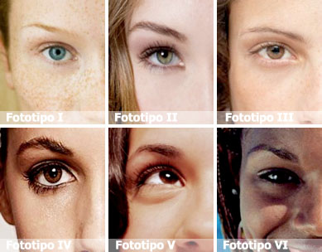

Slide 10
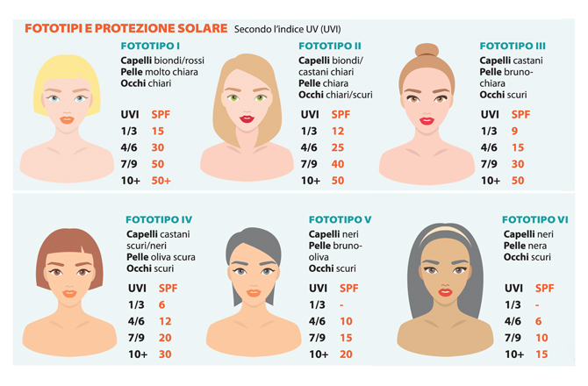

Slide 11
FOTOTIPO E PROTEZIONE
I tipi di carnagione della pelle sono diversi e in base a questi si dovrà adottare una skincare adeguata con protezioni solari specifiche.
FOTOTIPO 1
Il fototipo 1 è aratterizzato da una carnagione lattea, occhi azzurri o grigi, capelli biondi o rossi e molte lentiggini. Questo fototipo presenta anche moltissime lentiggini sulla pelle e, in caso di esposizione al sole senza protezione, si scotta quasi sempre. Vietata l’esposizione nelle ore più calde, quando i raggi solari sono più intensi e, comunque, mai senza una protezione molto alta (SPF50+).
FOTOTIPO 2
Il fototipo 2 ha una pelle molto chiara, occhi azzurro verdi e capelli chiari con qualche lentiggine; si scotta molto spesso e ha bisogno di una protezione molto alta..
FOTOTIPO 3
Il fototipo 3 ha una pelle mediamente chiara, occhi verdi scuri e capelli biondo scuro o castani; presenta qualche lentiggine e può scottarsi spesso. Sviluppa un tipo di abbronzatura dorata, che deve però essere presa gradualmente,).

Slide 12
FOTOTIPO 4
Il fototipo 4 ha una pelle leggermente olivastra, occhi marroni, capelli castani e pochissime lentiggini in caso di esposizione al sole; talvolta può scottarsi ma si abbronza facilmente
FOTOTIPO 5
Il fototipo 5 ha una carnagione scura, occhi marroni e capelli neri, nessuna lentiggine e si scotta raramente. Sviluppa un tipo di abbronzatura molto intensa
FOTOTIPO 6
Il fototipo 6 ha una carnagione nera, occhi scuri e capelli neri, nessuna lentiggine e zero probabilità di scottarsi. Ha un’abbronzatura intensissima e immediata.
Qualunque sia il tuo fototipo, ricorda che, per evitare il foto-invecchiamento precoce della pelle, la protezione solare va applicata sempre, anche d’inverno.

Slide 13
Devono porre particolare attenzione all’esposizione solare
• I soggetti con fototipo basso
• Chi assume farmaci.
Alcuni farmaci, infatti, possono provocare reazioni allergiche potenziate dall’esposizione solare (quindi consigliamo di chiedere al medico curante se, durante l’assunzione del farmaco, è sconsigliata l’esposizione al sole e di leggere sempre il foglietto illustrativo)

Slide 14
Come proteggersi?
• Organizzare l’orario di lavoro, quando è possibile, per evitare l’esposizione nelle ore in cui i raggi solari sono più dannosi (dalle 11 alle 15 oppure, con l’ora legale, dalle 12 alle 16).
In questa fascia oraria privilegiare le attività che si svolgono all’interno, riservando quelle all’esterno per gli orari mattutini e serali
• Cercare di sfruttare le zone di ombra prodotte da alberi o costruzioni vicine
• Consumare i pasti e sostare durante le pause in luoghi ombreggiati
• Indossare un cappello a tesa larga e circolare (almeno 8 cm), proteggeremo così anche orecchie, naso e collo
• Essere sempre ben coperti sul corpo, anche quando fa caldo: abiti larghi, leggeri e di colore chiaro che non ostacolino i movimenti, accollati, con maniche lunghe e pantaloni lunghi.

Slide 15
Come proteggersi?
Mai lavorare a dorso nudo!
• Usare gli occhiali da sole per proteggere gli occhi
• Prima di esporsi al sole, fare uso di creme solari ad alta protezione sulle parti scoperte (braccia, dorso delle mani, viso, naso, collo, orecchie, eccetera)

Slide 16
Come proteggersi?
Mai lavorare a dorso nudo!
• Usare gli occhiali da sole per proteggere gli occhi
• Prima di esporsi al sole, fare uso di creme solari ad alta protezione sulle parti scoperte (braccia, dorso delle mani, viso, naso, collo, orecchie, eccetera)
Non dimentichiamo che
• Neve, ghiaccio, acqua, sabbia e cemento riflettono la luce solare, aumentando i raggi solari nocivi
• L’intensità dei raggi solari varia con le stagioni, con le aree geografi che e con l’altitudine
• Anche quando il cielo è nuvoloso siamo esposti a radiazioni solari. Vento e nuvole riducono la sensazione di calore, ma non il rischio di scottature
• Bisogna proteggersi anche in inverno e non solo d’estate
• Il vetro blocca quasi totalmente i raggi solari nocivi

Slide 17
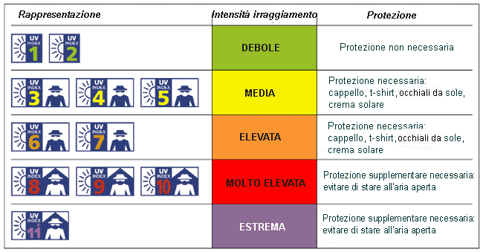
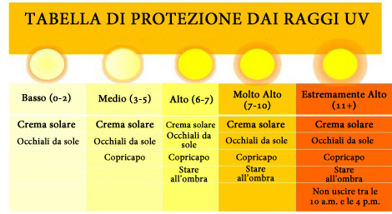
UV INDEX Indice universale delle radiazioni ultraviolette
Global Solar UV Index è un indice predittivo cheprevede l’intensità della radiazione UV solare giornaliera di una determinata area geografica.

Slide 18
UV INDEX Indice universale delle radiazioni ultraviolette
Il Global Solar UV Index è uno strumento operativo importante che insieme ad altre iniziative aventi in comune spiccati contenuti informativo-educativi intende raggiungere una più omogenea e sostanziale riduzione del rischio associato con l'eccessiva esposizione alla radiazione ultravioletta.
CHE COSA E 'L'INDICE UNIVERSALE DELLA RADIAZIONE UV SOLARE?
L'Indice Universale della Radiazione UV Solare (UVI) descrive il livello di radiazione UV solare sulla superficie terrestre.
I valori dell'indice variano da zero in su: più è alto il valore dell'indice, maggiore è il potenziale di danno per la pelle e per gli occhi e minore è il tempo necessario perché detto danno accada

Slide 19
UV INDEX Indice universale delle radiazioni ultraviolette
PERCHE' ABBIAMO BISOGNO DELL'UVI?
Il notevole aumento dell'incidenza dei tumori cutanei nella popolazione mondiale di pelle chiara è fortemente associato all'eccessiva esposizione al sole; esso può dipendere anche dall'uso di fonti artificiali di raggi UV, quali i lettini solari.
I dati attuali indicano che le abitudini personali nell'esposizione al sole costituiscono il fattore di rischio individuale più importante per il danno associato alla radiazione UV.
L'UVI è un importante indicatore che accresce la consapevolezza dei rischi derivanti dall'eccessiva esposizione ai raggi UV, e stimola l'attenzione della popolazione sulla necessità di adottare misure protettive.
Incoraggiare le persone a ridurre la loro esposizione al sole può aiutare a limitare gli effetti dannosi alla salute dell'esposizione alla radiazione UV e a ridurre significativamente le spese delle relative cure sanitarie.

Slide 20
UV INDEX Indice universale delle radiazioni ultraviolette
COME SI DOVREBBE USARE L'UVI?
Questo strumento educativo dovrebbe essere utilizzato come parte integrante di un programma di informazione dell'opinione pubblica sui rischi sanitari da raggi UV e sulla conseguente protezione dal sole, programma finalizzato al cambiamento del modo di pensare e del comportamento delle persone nell'esposizione ai raggi UV. L'UVI dovrebbe interessare soprattutto i gruppi di popolazione più vulnerabili e maggiormente esposti al sole, come i bambini e i lavoratori all’aperto , e dovrebbe informare la gente sui diversi effetti dannosi indotti dalla radiazione UV, come le ustioni solari, i tumori cutanei e l'invecchiamento della pelle, l'infiammazione degli occhi ed i danni al sistema immunitario.

Slide 21
UV INDEX Indice universale delle radiazioni ultraviolette
Indice UV 0-2,90: significa il minimo pericolo derivante dai raggi del sole per una persona di carnagione media. Molte persone possono stare sotto il sole fino ad un’ora anche nel picco giornaliero (11 -16) senza scottarsi. Tuttavia, individui con una pelle molto sensibile e neonati dovrebbero sempre stare al riparo dal sole.
Indice UV 3,00-5,90: significa rischio basso per stare al sole senza protezione. Persone di pelle chiara possono però scottarsi in meno di 20 minuti. Indossare un cappello con un’ampia visiera e occhiali da sole protegge gli occhi. Usare sempre una crema protettiva di almeno 50 come SPF, e indossare capi a manica lunga se ci si trova all’esterno.

Slide 22
UV INDEX Indice universale delle radiazioni ultraviolette
Indice UV 6,00-7,90: significa rischio moderato di pericolo se esposti al sole senza protezione. Gli individui di pelle chiara possono scottarsi in meno di 20 minuti. Indossare un cappello con un’ampia visiera e occhiali da sole protegge gli occhi. Usare sempre una crema protettiva di almeno 50 come SPF, e indossare capi a manica lunga quando all’esterno. E’ bene ricordarsi di proteggere aree particolarmente sensibili come il naso ed i padiglioni auricolari. Lo schermo solare può prevenire danni come l’eritema ed alcuni degli effetti dannosi dei raggi solari sul sistema immunitario. E’ bene usare un balsamo per le labbra che contenga uno schermo solare. Questa crema per le labbra può aiutare alcuni individui a evitare escoriazioni alle labbra.

Slide 23
UV INDEX Indice universale delle radiazioni ultraviolette
Indice UV 8,00-10,90: significa alto rischio di avere problemi di varia natura se esposti al sole senza protezione. Individui di pelle particolarmente chiara tuttavia possono scottarsi in meno di 10 minuti. E’ bene minimizzare l’esposizione al sole durante le ore tra le 11 e le 16. Proteggiti applicando creme solari ad almeno 50 di SPF. Indossa capi protettivi ed occhiali da sole per proteggere gli occhi. Quando all’esterno, è sempre meglio cercare l’ombra. Non dimenticare che l’acqua, la sabbia, le superfici piastrellate ed il vetro riflettono i raggi UV anche sotto un albero, vicino ad un palazzo o sotto l’ombrellone al mare. Indossa capi a maniche lunghe, calzoni fatti di tessuto che non lascia penetrare la luce del sole. I raggi UV possono passare attraverso i buchi e gli spazi dei vestiti non finemente tessuti.

Slide 24
UV INDEX Indice universale delle radiazioni ultraviolette
Indice UV 11+: significa rischio molto alto di avere problemi se esposti al sole senza protezione. Gli individui con la pelle chiarissima si possono scottare in meno di 5 minuti. Soprattutto i lavoratori all’aperto ed i vacanzieri che possono ricevere intensa esposizione al sole sono a rischio. E’ bene minimizzare l’esposizione durante le ore più calde del giorno (11-16) e si consiglia di applicare crema protettiva di 15 + come SPF ogni due ore. Evita di stare al sole il più possibile ed indossa occhiali da sole che bloccano il 99-100% di tutti i raggi UV (UVA e UVB). Indossa un cappello con un’ampia visiera che possa bloccare circa il 50% delle radiazioni solari che raggiungono agli occhi.

Slide 25
I danni da UV
Sulla base della letteratura scientifica, l’Oms ha identificato nove malattie strettamente legate all’esposizione a radiazioni ultraviolette:
melanoma cutaneo, tumore maligno dei melanociti, cellule della pelle che producono il pigmento cutaneo (melanina)
carcinoma squamoso della pelle, tumore maligno che, rispetto al melanoma, ha un’evoluzione più lenta ed è associato a minore morbilità e mortalità
carcinoma basocellulare (basalioma), tumore cutaneo che si sviluppa prevalentemente in età avanzata e si diffonde lentamente e localmente
carcinoma squamoso della cornea o della congiuntiva, raro tumore oculare
cheratosi, malattie croniche della pelle che in rare occasioni possono generare lesioni pretumorali
scottature
cataratta corticale, degenerazione del cristallino, che diventa sempre più opaco fino a compromettere la vista e che, in certi casi, può portare anche alla cecità
pterigio, inspessimento della congiuntiva che porta a opacizzazione della cornea o a una limitazione dei movimenti oculari
riattivazione dell’herpes labiale, a causa dell’immunosoppressione indotta dall’eccesso di UV.

Slide 26
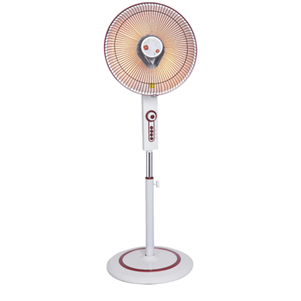
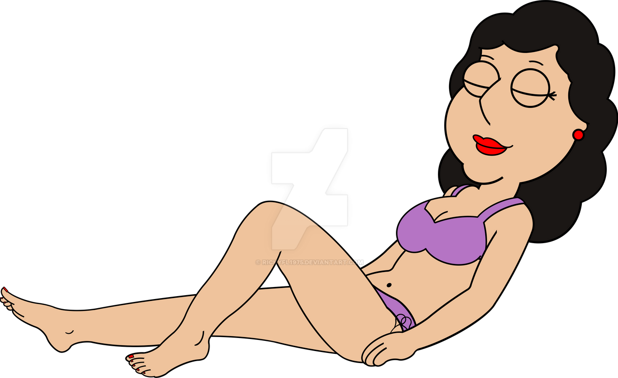
GRAZIE PER L’ATTENZIONE

